Slide 1
Programación Multimedia y Dispositivos Móviles
CAPÍTULO 3:
UTILIZACIÓN DE LIBRERÍAS MULTIMEDIA

Slide 2
Objetivos
Objetivo 1. Introducir al alumno en los conceptos básicos relacionados con multimedia como formatos, códec, fuentes, etc.
Objetivo 2. Aprender a desarrollar aplicaciones Android para reproducir y grabar contenidos audio y vídeo con el móvil.
Objetivo 3. Conocer las principales clases para controlar y monitorizar la transmisión de streaming.

Slide 3
Índice
3.1 CONCEPTOS SOBRE APLICACIONES MULTIMEDIA
3.2 ARQUITECTURA DEL API
3.3 DESCRIPCIÓN E INSTALACIÓN DE LIBRERÍAS MULTIMEDIA
3.4 FUENTES DE DATOS MULTIMEDIA
3.5 PROCESAMIENTO Y REPRODUCCIÓN DE OBJETOS MULTIMEDIA
3.6 CONTROL Y MONITORIZACIÓN DE LA TRANSMISIÓN POR RTP

Slide 4
3.1 CONCEPTOS SOBRE APLICACIONES MULTIMEDIA
El término multimedia apareció en los años 90
Etimológicamente la palabra multimedia significa “múltiples medios”
Los tipos de información que se manejan:
  Texto. Puede tener varias presentaciones: que esté sin formatear, con un cierto formato, que su lectura sea lineal o con hiperenlace (hipertexto), etc.
  Gráficos. Contenidos para expresar esquemas, planos, etc.
  Imágenes. Contenidos procedentes de fotografía, escaneado, etc.

Slide 5
3.1 CONCEPTOS SOBRE APLICACIONES MULTIMEDIA
Los tipos de información que se manejan:
  Animación. Presentación de varias imágenes por segundo generando en el observador la sensación de movimiento.
  Vídeo. Contenidos como pueden ser películas, reportajes, etc.
  Sonido. Contenidos de audio que pueden ser habla, música u otros sonidos.

Slide 6
3.2 ARQUITECTURA DEL API
El Framework multimedia proporciona un API cuya arquitectura está formada por varios paquetes
Los paquetes se componen de cuatro clases principales,
  dos de las cuales permiten reproducir contenidos multimedia: MediaPlayer y JetPlayer.
  Las otras dos clases permiten grabar contenidos como audio, vídeo y fotos usando el hardware del dispositivo. Estas clases son MediaRecorder y Camera.

Slide 7
3.3 DESCRIPCIÓN E INSTALACIÓN DE LIBRERÍAS MULTIMEDIA
La librería para manejar contenidos multimedia está organizada en tres paquetes:
  android.media: contiene las clases para reproducir y grabar contenidos multimedia de audio y vídeo.
  android.media.audiofx: contiene un conjunto de clases para gestionar efectos de audio.
  android.media.efect: proporciona varias clases que permiten aplicar una variedad de efectos visuales a imágenes y vídeos como por ejemplo eliminar el efecto de los ojos rojos
Estos paquetes vienen integrados en el SDK que se instala a través del AVD Manager de Eclipse

Slide 8
3.3 DESCRIPCIÓN E INSTALACIÓN DE LIBRERÍAS MULTIMEDIA
android.media:
  Algunos contenidos multimedia de audio que permite manejar son por ejemplo MP3 u otros formatos musicales, tonos de llamada, efectos de sonido de juegos y tonos DTFM (Dual-Tone Multi-Frecuency, marcación por tonos).
  También permite manejar vídeo para grabar o para reproducir un streaming desde la Web o desde un almacenamiento local.

Slide 9
3.3 DESCRIPCIÓN E INSTALACIÓN DE LIBRERÍAS MULTIMEDIA
android.media.efect:
  maneja efectos visuales a imágenes y vídeos como por ejemplo eliminar el efecto de los ojos rojos, convertir una imagen a una escala de grises, ajustar brillo, ajustar saturación, rotar la imagen, aplicar el efecto de ojo de pez, etc.
  Los efectos son aplicados directamente a texturas OpenGL, con lo cual se debe tener un contexto OpenGL válido antes de poder usar los efectos de este paquete

Slide 10
3.4 FUENTES DE DATOS MULTIMEDIA
Hay varios fuentes multimedia:
Clips de audio:
  Un clip es un segmento pequeño de contenido multimedia que puede ser solo de audio (audioclip) o de vídeo (vídeoclip).
  Se ha de diferenciar entre:
    formato del fichero (es el formato de los datos de audio con el que se guarda en el fichero)
    y el códec de audio (que realiza la codificación y descodificación de los datos de audio almacenados en el fichero y es utilizado por los programas reproductores).

Slide 11
3.4 FUENTES DE DATOS MULTIMEDIA
Hay varios fuentes multimedia:
Clips de audio:
  Hay varios formatos de audio:
  Formatos de audio sin compresión. Son ficheros en los que se guarda la información de audio tal cual, sin ningún algoritmo para comprimirlos. Algunos de estos formatos son por ejemplo WAV, AIFF, AU, etc.
  Formatos de audio sin pérdida. La información de audio es comprimida en el fichero y se puede recuperar el contenido sin pérdida de partes del mismo. Algunos de estos formatos son FLAC, Monkey´s Audio, WavPack, etc.

Slide 12
3.4 FUENTES DE DATOS MULTIMEDIA
Hay varios fuentes multimedia:
Clips de audio:
  Hay varios formatos de audio:
    Formatos de audio con pérdida. La información de audio es comprimida de tal forma que se codifica utilizando la mínima cantidad de información posible siendo imposible la reconstrucción exacta de los datos originales. Esto se puede realizar cuando la reconstrucción exacta de la información no es imprescindible. Algunos formatos son: MP3, Vorbis, Musepack, AAC, etc.

Slide 13
3.4 FUENTES DE DATOS MULTIMEDIA
Hay varios fuentes multimedia:
MIDI (Interfaz Digital de Instrumentos Musicales)
es un protocolo de comunicación serie estándar para comunicar y compartir información para generación de sonidos entre computadores, sintetizadores, secuenciadores, controladores y demás equipos electrónicos de tratamiento de sonido.
no contiene música sino instrucciones que cuando son interpretadas por un sintetizador producen sonidos.

Slide 14
3.4 FUENTES DE DATOS MULTIMEDIA
Hay varios fuentes multimedia:
Clips de vídeo
Un vídeoclip es una colección de imágenes acompañadas de sonido
No exige de un proceso de producción y edición industrial o técnico.
Normalmente la información de audio y vídeo se suele grabar en pistas separadas y luego son combinadas en su reproducción.

Slide 15
3.4 FUENTES DE DATOS MULTIMEDIA
Hay varios fuentes multimedia:
Clips de vídeo
El formato MPEG proporciona una compresión de datos con pérdida (se usa en vídeo). Hay cuatro tipos:
  MPEG-1: estándar inicial de audio y vídeo para CD.
  MPEG-2: ofrece una mayor calidad con un mayor ancho de banda (entre 3 y 10 Mb/s). Se utiliza para difundir audio y vídeo de calidad para televisión.
  MPEG-3: propuesto originalmente para la Televisión de Alta Definición (HDTV). Se ha abandonado posteriormente a favor de MPEG-2.
  MPEG-4: expande MPEG-1 para soportar objetos de audio/vídeo, contenidos 3D y gestión digital de derechos.
Los formatos más comunes para vídeo son MOV y AVI.

Slide 16
3.4 FUENTES DE DATOS MULTIMEDIA
Hay varios fuentes multimedia:
Otros:
Formato contenedor
es un formato que permite almacenar información de vídeo, audio, texto de subtítulos y de capítulos, metadatos e información de sincronización.
Hay varios formatos contenedores: AVI, MPG, MOV (contenedor de QuickTime), ASF (contenedor de WMV y WMA), Ogg, OGM, RMVB y Matroska

Slide 17
3.4 FUENTES DE DATOS MULTIMEDIA
Hay varios fuentes multimedia:
Otros:
Formato para imágenes:
formatos de impresión (EPS, TIFF, PSD,…)
formatos para la Web (JPG, GIF, PNG, BMP,…).
JPG tiene una buena calidad de imagen y una buena velocidad de descarga y visualización.
GIF proporciona una calidad media de imagen y alta velocidad de descarga y visualización.
PNG proporciona una excelente calidad de imagen pero tiene una baja velocidad de descarga.
BMP tiene escasa compresión pero está muy presente ya que casi todos los PC lo soportan.

Slide 18
3.5 PROCESAMIENTO Y REPRODUCCIÓN DE OBJETOS MULTIMEDIA
Reproducción de audio:
  Android proporciona en su API multimedia la clase MediaPlayer, la cual permite reproducir audio entre otras cosas
  Fichero manifest
    se debe incluir en el fichero manifest las declaraciones de permiso de uso
    Los usos son:
    Permiso para acceso a Internet: <uses-permission android:name="android.permission.INTERNET" />
    Permiso de desbloqueo: <uses-permission android:name="android.permission.WAKE_LOCK" />

Slide 19
Reproducción de audio
Clase MediaPlayer permite reproducir audio:
Desde la Web: el contenido está ubicado en una fuente accesible por una URL de Internet.
Desde un fichero local: el contenido está ubicado en un fichero que es empaquetado como parte del fichero .apk de la aplicación. El fichero multimedia debe ser incluido como una fuente en la carpeta /res/raw o en /assets.
Desde una tarjeta SD (Secure Digital): el contenido reside en una tarjeta SD en el móvil.

Slide 20
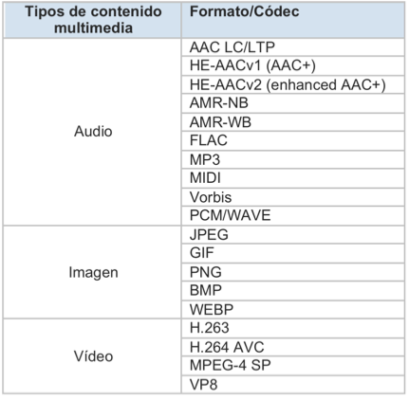
Reproducción de audio
Los formatos que soporta Android:

Slide 21
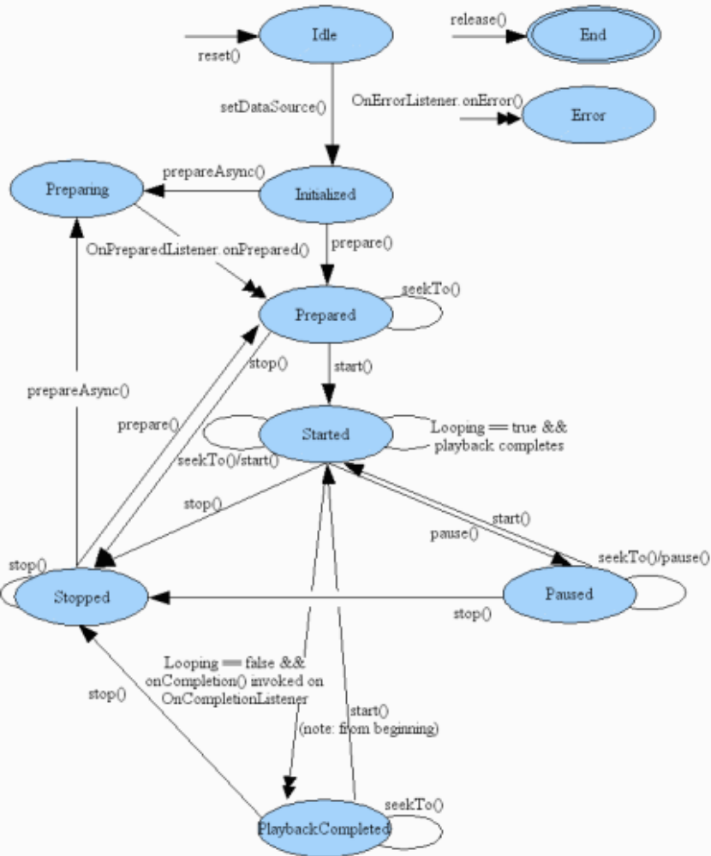
Reproducción de audio
Un objeto MediaPlayer sigue un ciclo de vida definido por un conjunto de estados y transiciones entre estados.
El objeto comienza su ciclo de vida en el estado Idle como consecuencia de crearse usando new (o después de haberse llamado al método reset()).
el ciclo de invocación de procedimientos habituales es: 1) new MediaPlayer(), 2) setDataSource(), 3) prepare(), 4) start(), 5) pause() y 6) stop().

Slide 22
Reproducción de audio
Para reproducir audio en primer lugar se debe declarar un objeto MediaPlayer, importándolo previamente del paquete androide.media:
  import android.media.MediaPlayer;
  MediaPlayer mediaPlayer;
  mediaPlayer = new MediaPlayer();

Slide 23
Reproducción de audio
Para reproducir contenido en la web usar setDataSource.
Después es necesario preparar el objeto usar el método public void prepare().
Después invocar al método public void start(), el cual inicia o reanuda la reproducción.
static final String AUDIO_PATH = "http://sayedhashimi.com/downloads/android/play.mp3";
mediaPlayer.setDataSource(AUDIO_PATH);
mediaPlayer.prepare();
mediaPlayer.start();

Slide 24
Reproducción de audio
Otra forma de establecer la fuente de audio es con el método create() de MediaPlayer.
En la llamada a create se pasa como parámetro, entre otros, el fichero que contiene el audio.
La llamada al método create ya realiza la llamada a prepare() con lo cual no hay que hacerla
A continuación solo resta poner en marcha la reproducción mediante el método start().

Slide 25
Reproducción de audio
mediaPlayer = new MediaPlayer();
mediaPlayer = MediaPlayer.create(this, R.raw.fichero);
mediaPlayer.start();
Una vez que el objeto está reproduciendo el contenido se puede parar mediante el método public void stop().
También se puede poner en pausa mediante el método public void pause(), permitiendo restablecer la reproducción invocando a start().

Slide 26
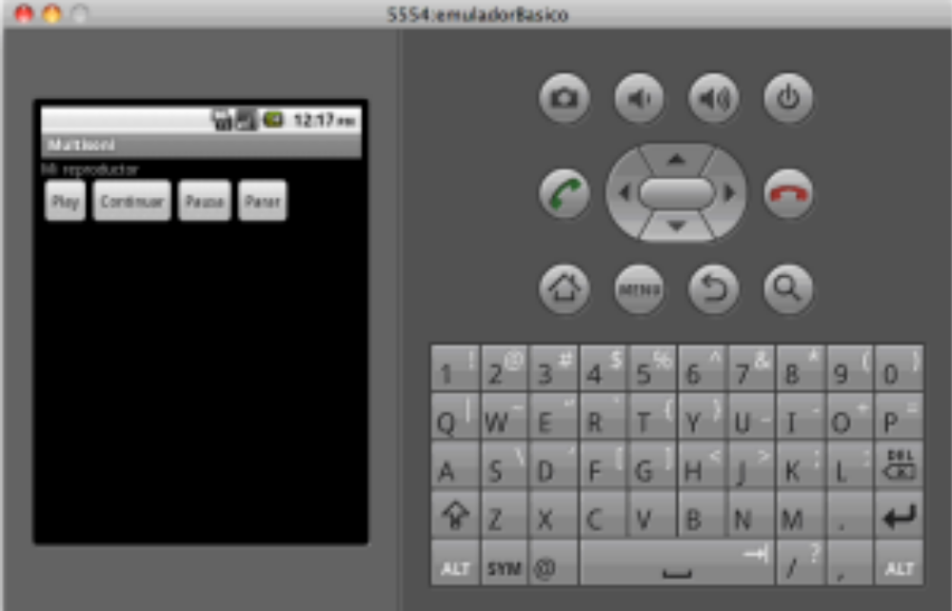
Reproducción de audio
Ejemplo:

Slide 27
Reproducción de audio
package com.hwd.multisoni;
import android.app.Activity;
import android.view.View;
import android.view.View.OnClickListener;
import android.media.MediaPlayer;
import android.os.Bundle;
public class Main extends Activity implements OnClickListener {
/** Called when the activity is first created. */
private MediaPlayer mediaPlayer;
private int playPosicion=0;
private Button playButton;
private Button pausaButton;

Slide 28
Reproducción de audio
private Button continuarButton;
private Button pararButton;
public void onCreate(Bundle savedInstanceState) {
super.onCreate(savedInstanceState);
setContentView(R.layout.main);
playButton = (Button) findViewById(R.id.play);
pausaButton = (Button) findViewById(R.id.pausa);
continuarButton=(Button) indViewById(R.id.continuar);
pararButton= (Button) findViewById(R.id.parar);
playButton.setOnClickListener(this);
pausaButton.setOnClickListener(this);
continuarButton.setOnClickListener(this);

Slide 29
Reproducción de audio
pararButton.setOnClickListener(this);
}
public void onClick(View v){
if (playButton==v ){
try{
playEnLocal();
}catch (Exception e){
e.printStackTrace();
}
}
if (v==pausaButton){
if (mediaPlayer!=null){ playPosicion=mediaPlayer.getCurrentPosition();
mediaPlayer.pause();

Slide 30
Reproducción de audio
}
}
if (v == continuarButton){
if(mediaPlayer!=null && !mediaPlayer.isPlaying()){
mediaPlayer.start();
mediaPlayer.seekTo(playPosicion);
}
}
if (v==pararButton){
if (mediaPlayer.isPlaying()){
playPosicion=0;
mediaPlayer.pause();
}
}
} //onClick

Slide 31
Reproducción de audio
public void playEnLocal() throws Exception{
mediaPlayer = MediaPlayer.create(this, R.raw.fichero);
mediaPlayer.start();
}
protected void onDestroy(){
super.onDestroy();
killMediaPlayer();
}
private void killMediaPlayer() {
// TODO Auto-generated method stub
if(mediaPlayer!=null) {

Slide 32
Reproducción de audio
try {
mediaPlayer.release();
}catch(Exception e) {
e.printStackTrace();
}
}
} //killMediaPlayer
} //class Main

Slide 33
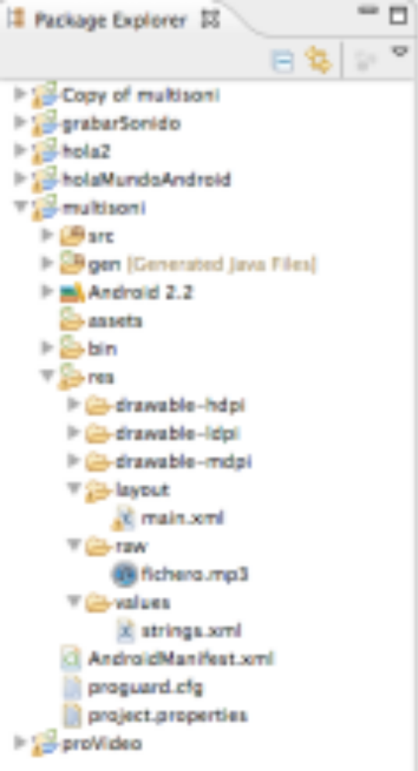
Reproducción de audio
Se debe incluir en el proyecto el fuente a reproducir
Explorador de paquetes de Eclipse incluyendo una fuente de audio (raw/fichero.mp3):

Slide 34
Reproducción de vídeo
Para reproducir vídeos se van a utilizar las siguientes clases:
  VideoView permite visualizar un fichero de vídeo. Hereda de la clase View. Permite visualizar desde un fichero o desde la Web. Dibuja en pantalla y captura y trata los eventos asociado a la visualización
  MediaContoller se combina con VideoView para manejar la reproducción de vídeo. Se enlazan mediante el método:
public void setMediaController (MediaController controller)

Slide 35
Reproducción de vídeo
Con el método setVideoURI se establece la fuente que contiene el vídeo a reproducir. Este método requiere que se le pase como parámetro un objeto Uri:
public void setVideoURI (Uri uri)

Slide 36
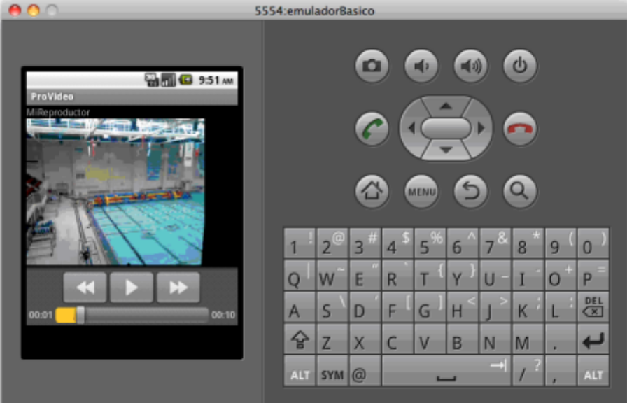
Reproducción de vídeo
MediaController
  La clase MediaController es una clase que proporciona los botones típicos de play/pausa, rebobinar y avance rápido.
  Se puede crear por probrama o seleccionar en la categoría Images & Media de la paleta de widgets
MediaController

Slide 37
Reproducción de vídeo
package mi.paquete.provideo;
import mi.paquete.provideo.R;
import android.app.Activity;
import android.net.Uri;
import android.os.Bundle;
import android.widget.MediaController;
import android.widget.VideoView;
public class main extends Activity {
/** Called when the activity is first created. */
@Override

Slide 38
Reproducción de vídeo
public void onCreate(Bundle savedInstanceState){
super.onCreate(savedInstanceState);
setContentView(R.layout.main);
VideoView miVideoView = (VideoView) findViewById(R.id.videoView1);
MediaController mController = new MediaController(this);
miVideoView.setMediaController(mController);
miVideoView.setVideoURI(Uri.parse("android.resource://" + getPackageName() +"/"+R.raw.video));
miVideoView.requestFocus();
}
}

Slide 39
Grabación de audio y vídeo
El procedimiento para grabar audio y vídeo se basa en la utilización de la clase MediaRecorder.
Sin embargo existen varias diferencias a tener en cuenta
  la grabación de vídeo exige un procedimiento de previsualización
  acceso a la cámara del móvil que implica algo más de complejidad que en la grabación de audio.

Slide 40
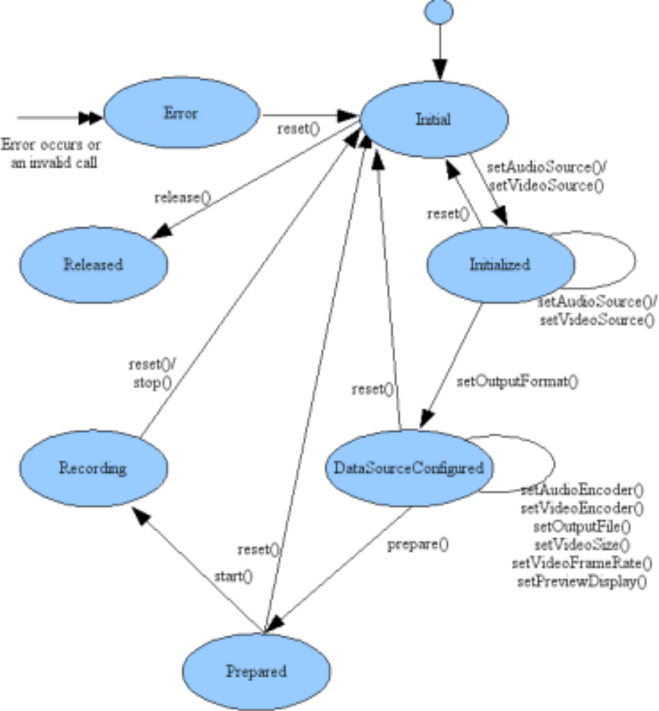
GRABACIÓN CON MEDIARECORDER
Ciclo de vida de un objeto MediaController
El ciclo de vida habitual comienza en el estado Initial
Mediante el método setAudioSource(int audio_source) (o setVideoSource para grabar vídeo) se establece la fuente de audio para ser usada en la grabación (el micrófono, la cámara, etc.).
(Fuente http://developer.android.com/reference/android/media/MediaRecorder.html)

Slide 41
GRABACIÓN CON MEDIARECORDER
El método setOutputFormat(int audio_source) define el formato del fichero de salida que se produce durante la grabación
Se suele usar un formato 3GP cuando se está usando un codificador de vídeo H.263 y un formato AMR si se usa un codificador de audio.
El método setAudioEncoder(int audio_encoder ) configura el codificador
El método prepare() que prepara el objeto MediaRecorder listo para comenzar a capturar y codificar los datos a grabar
El método start() se pasa al estado Recording
Los métodos stop() o reset() detiene la grabación y se vuelve al estado Initial, quedando aún el objeto MediaRecorder listo para reutilizarse.

Slide 42
GRABACIÓN CON MEDIARECORDER
El método release() libera el objeto y ya no se puede volver a usar siendo necesaria su construcción nuevamente

Slide 43
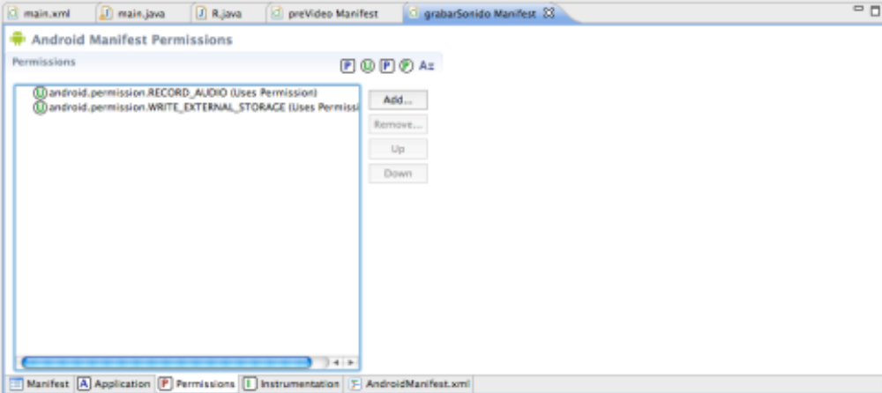
GRABACIÓN DE AUDIO
Para grabar audio en primer lugar se debe modificar el fichero manifest de la aplicación

Slide 44
GRABACIÓN DE AUDIO
Los permisos que se deben incluir son los siguientes:
<uses-permission android:name="android.permission.RECORD_AUDIO"/>
<uses-permission android:name="android.permission.WRITE_EXTERNAL_STORAGE"/>

Slide 45
GRABACIÓN DE AUDIO
La secuencia de acciones para grabar audio:
MediaRecorder recorder = new MediaRecorder();
recorder.setAudioSource(MediaRecorder.AudioSource.MIC);
recorder.setOutputFormat(MediaRecorder.OutputFormat.THREE_GPP);
recorder.setAudioEncoder(MediaRecorder.AudioEncoder.AMR_NB);
recorder.setOutputFile(PATH_NAME);
recorder.prepare();
recorder.start(); // comienza la grabación
...
recorder.stop();
recorder.reset(); // se puede reusar el objeto
recorder.release(); // se libera el objeto

Slide 46
GRABACIÓN DE VÍDEO
El API está formado principalmente por cuatro clases:
Camera. Es la clase principal del API para controlar la cámara del móvil. Se usa para tomar fotos o vídeos.
SurfaceView. Esta clase presenta al usuario una previsualización de las imágenes en directo de la cámara.
MediaRecorder. Esta clase se usa para grabar las capturas de vídeo desde la cámara.
Intent. Esta clase permite capturar imágenes o vídeos desde la cámara sin necesidad de tener que usar un objeto Camara. Un Intent de tipo MediaStore.ACTION_IMAGE_CAPTURE or MediaStore.ACTION_VIDEO_CAPTURE define el tipo de captura: foto o vídeo.

Slide 47
GRABACIÓN DE VÍDEO
Permisos del fichero manifest para usar la cámara:
Permiso para usar la cámara. La aplicación debe solicitar permiso para usar la cámara del móvil. Si la aplicación va a utilizar la cámara vía un Intent no es necesario solicitar este permiso. Se debe incluir la siguiente línea en el fichero manifest:
<uses-permission android:name="android.permission.CAMERA" />

Slide 48
GRABACIÓN DE VÍDEO
Permisos del fichero manifest para usar la cámara:
Permiso para usar el hardware de la cámara. En ocasiones, si la aplicación va a utilizar una cámara con ciertas características (como por ejemplo que tenga flash) se puede especificar estas características añadiendo además declaraciones de lo que denominan subpropiedades (subfeature) en el fichero manifest. Para solicitar el permiso de uso del hardware de la cámara se debe añadir la siguiente línea:
<uses-feature android:name="android.hardware.camera" />
Si se añade este permiso en el fichero manifest de la aplicación Android Market impedirá que la aplicación sea instalada en dispositivos que no dispongan de una cámara con las características necesarias para la aplicación.

Slide 49
GRABACIÓN DE VÍDEO
Permisos del fichero manifest para usar la cámara:
Con la etiqueta <uses-feature> en el fichero manifest se declara las características de hardware o software que son necesarias por la aplicación.
La etiqueta anterior tiene el atributo required el cual permite indicar si es imprescindible o no la restricción indicada
Si la aplicación requiere unas características en la cámara pero sin embargo pueda funcionar correctamente si no tiene esas características:
<uses-feature android:name="android.hardware.camera" android:required="false" />

Slide 50
GRABACIÓN DE VÍDEO
Permisos del fichero manifest para usar la cámara:
Permiso de almacenamiento. Si la aplicación guarda imágenes o vídeos en un almacenamiento externo del móvil (SD Card) se debe especificar la solicitud del siguiente permiso:
<uses-permission android:name="android.permission.WRITE_EXTERNAL_STORAGE" />
Permiso de grabar audio. Si con la captura de vídeo se quiere grabar también audio de debe solicitar permiso de captura de audio explícitamente en el manifest:
<uses-permission android:name="android.permission.RECORD_AUDIO" />

Slide 51
GRABACIÓN DE VÍDEO
Se puede grabar vídeo de dos formas:
  Capturando vídeo con aplicaciones externas. Son aplicaciones que tiene instalada el dispositivo y la aplicación Android las utiliza (las inicia y pasa el control al usuario y captura el vídeo).
  Desarrollando aplicaciones explícitas. Se debe desarrollar todo el control de la captura de vídeo, proporcionando una interfaz de usuario.

Slide 52
GRABACIÓN DE VÍDEO
        Captura de vídeo usando aplicaciones externas
El procedimiento sigue tres pasos:
1) Crear un Intent. Se crea un objeto Intent usando uno de estos dos parámetros en la llamada al constructor:
  MediaStore.ACTION_IMAGE_CAPTURE. Un intent para solicitar una captura de foto.
  MediaStore.ACTION_VIDEO_CAPTURE. Un intent para solicitar una captura de vídeo.

Slide 53
GRABACIÓN DE VÍDEO
        Captura de vídeo usando aplicaciones externas
2) Iniciar el Intent. Mediante el método startActivityForResult() se ejecuta el Intent creado anteriormente.
Una vez que el Intent ha sido iniciado mediante este método la interfaz de usuario de la aplicación que maneja la cámara aparece en la pantalla del móvil y el usuario puede realizar la foto o vídeo interactuando con esta interfaz.

Slide 54
GRABACIÓN DE VÍDEO
        Captura de vídeo usando aplicaciones externas
3) Recibir el resultado. Mediante el método onActivityResult() se recupera el retorno de la llamada a la aplicación de la cámara. Cuando el usuario termina de hacer la captura o cancela la operación el sistema hace una llamada a este método, recuperando la aplicación el control y la interacción con el usuario. Este método permite por tanto recoger el resultado de la captura.

Slide 55
GRABACIÓN DE VÍDEO
Ejemplo:
private static final int CAPTURE_IMAGE_ACTIVITY_REQUEST_CODE = 100;
private Uri fileUri;
@Override
public void onCreate(Bundle savedInstanceState) {
super.onCreate(savedInstanceState);
setContentView(R.layout.main);
// crear el objeto intent tipo captura foto
Intent intent = new Intent(MediaStore.ACTION_IMAGE_CAPTURE);
// iniciar el intent
startActivityForResult(intent, CAPTURE_IMAGE_ACTIVITY_REQUEST_CODE);
}

Slide 56
GRABACIÓN DE VÍDEO
protected void onActivityResult(int requestCode, int resultCode, Intent data) {
if (requestCode == CAPTURE_IMAGE_ACTIVITY_REQUEST_CODE){
if (resultCode == RESULT_OK){
//mensaje al usuario imagen capturada
Toast.makeText(this, "Imagen guardada”,
Toast.LENGTH_LONG).show();
} else if (resultCode == RESULT_CANCELED) {
// el usuario ha cancelado la captura
} else {
// ha habido un fallo en la captura
}
}
}

Slide 57
GRABACIÓN DE VÍDEO
Captura de vídeo sin aplicación externa
Se desarrolla la aplicación por completo
Los pasos son:
1) Detectar y acceder a la cámara. Se debe escribir el código que comprueba la existencia de cámara y solicite el acceso.
  La comprobación de si existe la cámara no es necesaria si en el fichero manifest se ha incluido la solicitud de permiso de acceso a la cámara ya que se tiene la seguridad de que el móvil tiene cámara.
  En caso contrario es altamente recomendable hacer este paso.

Slide 58
GRABACIÓN DE VÍDEO
Los pasos son:
2) Crear una clase de previsualización.
  Se debe crear una clase que herede de SurfaceView e implemente la interfaz SurfaceHolder.
  Esta clase proporcionará una vista preliminar de las imágenes en directo de la cámara.
3) Construir la interfaz de previsualización.
  Implementar la interfaz de usuario que muestra la previsualización de la cámara.

Slide 59
GRABACIÓN DE VÍDEO
Los pasos son:
4) Crear los listeners para la captura.
  Conectar métodos listener a los controles de la interfaz para que el usuario pueda iniciar la captura de imagen o vídeo.
5) Capturar y salvar ficheros.
  Escribir el código para salvar la captura en ficheros de salida.
6) Liberar la cámara.
  Una vez que el usuario ha realizado las capturas la aplicación debe liberar el uso de la cámara para que pueda ser utilizada por otras aplicaciones.

Slide 60
GRABACIÓN DE VÍDEO
        Detección y acceso a la cámara
La forma de comprobar la existencia sería la siguiente (donde this es el objeto Activity donde se quiere realizar la captura del vídeo):
this.getPackageManager().hasSystemFeature(PackageManager.FEATURE_CAMERA);

Slide 61
GRABACIÓN DE VÍDEO
        Detección y acceso a la cámara
        Ejemplo:
private boolean compruebaCameraHardware(Context context){
if (context.getPackageManager().hasSystemFeature(PackageManager.FEATURE_CAMERA)){
// tiene cámara
return true;
} else {
// no tiene cámara
return false;
}
}

Slide 62
GRABACIÓN DE VÍDEO
Un objeto Camera proporciona acceso al hardware de la cámara del móvil.
Con el método estático open() de Camera (Camera.open()) se obtiene una referencia del objeto Camera de la cámara principal del móvil.
En versiones de API con nivel 9 (Android 2.3) o superior se dispone del método Camera.open(int), el cual permite en el parámetro int el número de la cámara que se quiere acceder en caso de que el móvil tenga más de una.

Slide 63
GRABACIÓN DE VÍDEO
public static Camera obtenCamara(){
Camera c = null;
try {
c = Camera.open(); // obtiene acceso a la cámara
}
catch (Exception e){
// no está disponible (está en uso o no existe)
}
return c; // devuelve null si cámara no disponible
}

Slide 64
GRABACIÓN DE VÍDEO
Presentación preliminar:
Las aplicaciones que manejan directamente la cámara suelen presentar una vista preliminar de la imagen en directo de la cámara
de tal forma que el usuario puede ver por la pantalla del móvil la imagen que va a tomar.
Esta parte de desarrollo de la aplicación no es necesaria ya que se podría desarrollar la aplicación solo con la capacidad de grabación y creación del fichero con la captura del usuario sin la vista de presentación preliminar.

Slide 65
GRABACIÓN DE VÍDEO
Presentación preliminar
La interface surfaceHolder proporciona una vista (una superficie de visualización)
Se suele utilizar con android.view.SurfaceView
  la cual proporciona un espacio de dibujo
La interfaz surfaceHolder.Callback permite capturar eventos de creación y destrucción de la vista

Slide 66
GRABACIÓN DE VÍDEO
Ejemplo de capturar vídeo con MediaRecorder
private void recordVideo() throws Exception {
if(recorder!=null){
recorder.stop();
recorder.release();
}
recorder = new MediaRecorder();
recorder.setVideoSource(MediaRecorder.VideoSource.CAMERA);
recorder.setAudioSource(MediaRecorder.AudioSource.MIC);
recorder.setOutputFormat(MediaRecorder.OutputFormat.THREE_GPP);

Slide 67
GRABACIÓN DE VÍDEO
Ejemplo de capturar vídeo con MediaRecorder
recorder.setVideoSize(176, 144);
recorder.setVideoFrameRate(30);
recorder.setVideoEncoder(MediaRecorder.VideoEncoder. MPEG_4_SP);
recorder.setAudioEncoder(MediaRecorder.AudioEncoder.AMR_NB);
recorder.setOutputFile(OUTPUT_FILE);
recorder.prepare();
recorder.start();
}

Slide 68
GRABACIÓN DE VÍDEO
De forma resumida a continuación se muestran los pasos a seguir:
1) Se debe capturar el objeto Camera de la aplicación mediante el método camera.open() el cual devuelve una referencia a ese objeto.
2) Establecer en el objeto Camera del paso 1) el objeto que maneja la previsualización. Para ello se usa el método camera.setPreviewDisplay().
3) Iniciar la previsualización de la imagen en directo de la cámara mediante camera.startPreview().

Slide 69
GRABACIÓN DE VÍDEO
De forma resumida a continuación se muestran los pasos a seguir:
4) Inicializar el proceso de grabación. Para ello en primer lugar desbloquear el acceso a la cámara mediante camera.unlock()
  A continuación establecer el tipo de cámara, audio y vídeo del objeto MediaRecorder usando los métodos: setCamera(), setAudioSource(), setVideoSuorce(), setVideoEncoder() y setAudioEncoder() de dicho objeto.
5) Definir el fichero de salida que se generará del proceso de grabación. Para ello utilizar el método setOutFile() de MediaRecorder.

Slide 70
GRABACIÓN DE VÍDEO
De forma resumida a continuación se muestran los pasos a seguir:
6) Preparar y comenzar la grabación: utilizar los métodos mediaRecorder.prepare() y mediaRecorder.start() respectivamente.
7) Finalizar la grabación. Usar los siguientes métodos de MediaRecorder: stop(), reset() y release(). Liberar la cámara y finalizar la previsualización: camera.lock(), cameraStopPreview() y camera.release().

Slide 71
3.6 CONTROL Y MONITORIZACIÓN DE LA TRANSMISIÓN POR RTP
RTP (Real-time Transport Protocol, Protocolo de Transporte de Tiempo real) es un protocolo de nivel de sesión para transmitir información en tiempo real.
Su principal utilidad es la transmisión de audio y vídeo en el marco de sesiones de videoconferencia.
Evolución:
  Constituye un estándar (la especificación RFC 1889
  En 2003 se volvió a revisar con la especificación RFC 3550, constituyéndose como el estándar Internet STD 64.

Slide 72
3.6 CONTROL Y MONITORIZACIÓN DE LA TRANSMISIÓN POR RTP
Se utiliza en los siguientes escenarios:
  Streaming. Es la distribución de contenidos multimedia por la red permitiendo que el usuario pueda consumir el producto a la vez que lo descarga.
  En combinación con el protocolo RTSP. El protocolo RTSP (Real Time Streaming Protocol, Protocolo de flujo en tiempo real) controla varios flujos de datos sincronizados siendo un protocolo no orientado a la conexión.
  Videoconferencia. Es una comunicación simultánea y bidireccional de audio y vídeo. Esto permite mantener reuniones con grupos de usuarios en distintos puntos geográficos.

Slide 73
3.6 CONTROL Y MONITORIZACIÓN DE LA TRANSMISIÓN POR RTP
Se utiliza en los siguientes escenarios:
  Aplicaciones push to talk. Estas aplicaciones se denominan comúnmente PTT o PPH y su traducción literal es “pulsa para hablar”. Constituyen un método para hablar con líneas half-duplex (comunicación bidireccional pero no simultánea), apretando un botón para transmitir y liberándolo para recibir. PTT es una característica que se utiliza en las transmisiones de radio.
  VoIP. Se utiliza como base para las transmisiones de voz sobre Internet (aplicaciones Voice over IP), en la que se digitaliza la voz y se transmite en paquetes de datos por la red.

Slide 74
3.6 CONTROL Y MONITORIZACIÓN DE LA TRANSMISIÓN POR RTP
Las aplicaciones streaming funcionan de la siguiente forma:
  En primer lugar el cliente se conecta a un servidor, el cual comienza a mandar el fichero.
  El cliente cuando empieza a recibir el fichero construye un buffer donde va guardando la información que va recibiendo del servidor.
  Cuando el buffer tiene un mínimo de información almacenado el cliente ya puede comenzar a leer el fichero mostrando la información que se ha recibido hasta el momento continuando con la descarga del resto de la información.

Slide 75
3.6 CONTROL Y MONITORIZACIÓN DE LA TRANSMISIÓN POR RTP
Las aplicaciones streaming funcionan de la siguiente forma:
  El sistema está sincronizado de tal forma que a medida que se va descargando se va visualizando.
  Si la conexión sufre descensos de velocidad se utiliza la información del buffer, de tal forma que no se aprecia ese descenso si no es demasiado prolongado.
  Si la comunicación se corta, se continúa con la visualización del contenido almacenado en el buffer y si se continúa sin restablecer la comunicación el buffer se acaba vaciando y se interrumpirá la visualización del contenido del fichero en descarga.

Slide 76
3.6 CONTROL Y MONITORIZACIÓN DE LA TRANSMISIÓN POR RTP
El streaming se apoya en los siguientes componentes:
  Códecs: son archivos residentes en el ordenador cliente que permiten a los programas reproductores multimedia descifrar o interpretar el contenido de los archivos multimedia.
  Protocolos: protocolos ligeros como UDP, RTP y RTSP permiten que la entrega de los paquetes de datos sea más rápida que otros protocolos utilizados en Internet (TCP y HTTP).
  Buffers: los datos multimedia se van precargando o almacenando en un buffer para suplir los posibles retrasos de la red de tal forma que la reproducción no se detiene.

Slide 77
3.6 CONTROL Y MONITORIZACIÓN DE LA TRANSMISIÓN POR RTP
El API de Android para streaming está implementado en el paquete android.net.rtp
El uso más simple de este paquete conlleva establecer un punto local y otro punto remoto de conexión, estableciendo el streaming entre estos puntos.

Slide 78
3.6 CONTROL Y MONITORIZACIÓN DE LA TRANSMISIÓN POR RTP
En una aplicación streaming de Android es necesario instanciar dos clases:
  AudioStream. Especifica un punto final remoto de la conexión y consiste de un enlace de red y de un objeto AudioCodec configurado para la conexión.
  AudioGroup. Representa el punto local de la conexión para uno o más puntos finales remotos (AudioStream). El AudioGroup mezcla todos los AudioStreams, interactuando con ellos en la comunicación y con los altavoces y micrófono del móvil a la vez.

Slide 79
3.6 CONTROL Y MONITORIZACIÓN DE LA TRANSMISIÓN POR RTP
Se requiere incluir los siguientes permisos en el fichero manifest sobre solicitud de uso de INTERNET y de RECORD_AUDIO:
<uses-permission android:name="android.permission.INTERNET"/>
<uses-permission android:name="android.permission.RECORD_AUDIO"/>

Slide 80
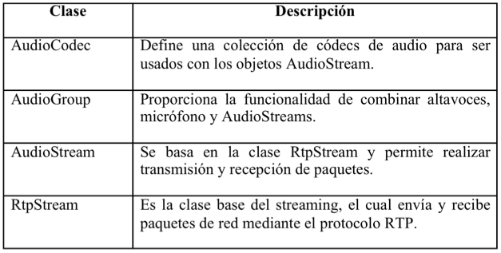
3.6 CONTROL Y MONITORIZACIÓN DE LA TRANSMISIÓN POR RTP
Clases del paquete android.net.rtp

Slide 81
3.6 CONTROL Y MONITORIZACIÓN DE LA TRANSMISIÓN POR RTP
Un objeto AudioGroup
  es una especie de hub que mezcla los altavoces, el micrófono y los objetos AudioStreams del streaming (los puntos del streaming).
  Cada AudioStream tiene su propio buffer
  Estos componentes pueden ser activados o desactivados en el AudioGroup mediante el método setMode(int).

Slide 82
3.6 CONTROL Y MONITORIZACIÓN DE LA TRANSMISIÓN POR RTP
El objeto AudioGroup realiza estos pasos
  En primer lugar, para cada AudioStream que no esté en modo de solo envío de paquetes (MODE_SEND_ONLY) descodifica los paquetes que recibe y los almacena en su correspondiente buffer.
  En segundo lugar si el micrófono está activado procesa la grabación de audio y lo almacena en su buffer.
  En tercer lugar, si los altavoces están activados, mezcla todos los buffers de los AudioStream y los reproduce.

Slide 83
3.6 CONTROL Y MONITORIZACIÓN DE LA TRANSMISIÓN POR RTP
El objeto AudioGroup realiza estos pasos
  En cuarto y último lugar, para cada AudioStream que no esté en modo de solo recepción (MODE_RECEIVE_ONLY) mezcla todos los buffers y envía los paquetes codificados.
Un objeto AudioGroup no realiza ninguna acción si no tiene asociado ningún AudioStream.

Slide 84
3.6 CONTROL Y MONITORIZACIÓN DE LA TRANSMISIÓN POR RTP
La clase AudioSteam
  es una subclase de RtpStream,
  se encarga de gestionar una conexión para transmitir y recibir paquetes mediante el protocolo RTP.
  Esta transmisión puede ser para que el stream solo transmita paquetes, solo reciba paquetes o transmita y reciba paquetes simultáneamente.

Slide 85
3.6 CONTROL Y MONITORIZACIÓN DE LA TRANSMISIÓN POR RTP
Ejemplo: establecer un streaming entre dos puntos: uno remoto y otro local.
public class main extends Activity {
public void onCreate(Bundle savedInstanceState) {
super.onCreate(savedInstanceState);
setContentView(R.layout.main);
AudioManager audioManager = (AudioManager) getSystemService(AUDIO_SERVICE); audioManager.setMode(AudioManager.MODE_IN_COMMUNICATION);

Slide 86
3.6 CONTROL Y MONITORIZACIÓN DE LA TRANSMISIÓN POR RTP
Ejemplo: establecer un streaming entre dos puntos: uno remoto y otro local.
// Inicializar AudioStream y el códec
AudioStream inRtpStream = null;
try {
inRtpStream = new AudioStream(crearDirInternet(127, 0, 0, 1)); //host local
} catch (SocketException e) {
Log.d("salir", "error de socket");
System.exit(1);
}
inRtpStream.setMode(RtpStream.MODE_SEND_ONLY);
inRtpStream.setCodec(AudioCodec.PCMU);

Slide 87
3.6 CONTROL Y MONITORIZACIÓN DE LA TRANSMISIÓN POR RTP
Ejemplo: establecer un streaming entre dos puntos: uno remoto y otro local.
inRtpStream.associate(crearDirInternet(10,2,0,165), 17222); //host remoto
// Inicializa AudioGroup y asocia el AudioStream
AudioGroup main_grp = new AudioGroup();
main_grp.setMode(AudioGroup.MODE_ECHO_SUPPRESSION);
inRtpStream.join(main_grp);
Log.d("Log"," AudioStream asociado"+inRtpStream.getLocalPort());
}

Slide 88
3.6 CONTROL Y MONITORIZACIÓN DE LA TRANSMISIÓN POR RTP
Ejemplo: establecer un streaming entre dos puntos: uno remoto y otro local.
private InetAddress crearDirInternet(int b1, int b2, int b3, int b4) {
InetAddress dir = null;
try {
dir = InetAddress.getByAddress(new byte[] {(byte)b1, (byte)b2,(byte)b4, (byte)b3});
}
catch (UnknownHostException e) {
Log.d("Error", "no se puede crear la dir de internet");
System.exit(1);
}
return dir;
}
}

Slide 89
RESUMEN
Android proporciona tres paquetes para multimedia.
La clase MediaPlayer soporta la reproducción de varios formatos y códecs de audio y vídeo. Permite poner la reproducción en marcha, pararla, ponerla en pausa, avanzarla, etc.
La clase MediaController crea por defecto un conjunto de controles (botones play, pausa, barra de desplazamiento, etc.) y los muestra en una ventana flotante
  Se usa con la clase VideoView soporta la reproducción de un vídeo
Un objeto MediaRecorder permite grabar vídeo y audio generando un fichero de salida con el contenido grabado y listo para reproducirse.

